Slide 1
Progetto sulla legalità «Media e Mafie» A cura dell’associazione «Antonio Caponnetto» Docente referente: Prof.ssa Gabriella Labbe Esperto: Prof.re Anton Giulio Mancino

Slide 2
La mafia…

Slide 3
La mafia è un organizzazione criminale che ha delle regole ben precise basate sul rispetto fra mafiosi, sulla violenza, sul dominio del paese e sul traffico illegale.

Slide 5
La mafia è un problema serio per la società italiana; per combatterla bisogna impegnarsi e per rendere questo possibile serve l’aiuto di tutti i cittadini. Si può combattere la mafia solo se denunciamo subito ciò che avviene di illegale senza paura e senza omertà.

Slide 6
La mafia non esiste solo in alcune zone ma bensì in tutto il mondo. In nessun posto saremo al sicuro finché saranno presenti intorno a noi persone senza scrupoli, che si comportano come animali feroci, che uccidono innocenti con indifferenza, che fanno della prepotenza l’unico obbiettivo.

Slide 7
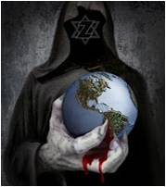

Slide 8
La mafia uccide il futuro perché se andiamo avanti senza provare ad abbatterla, non si sconfiggerà mai e arriverà il giorno che dominerà tutto il mondo e lo stato pian piano scomparirà.

Slide 10
La Siciliana Ribelle..
Rita Mancuso è la figlia di un boss mafioso molto rispettato, Don Michele Mancuso. Il giorno della sua prima comunione assiste all'assassinio del padre. Anni dopo, quando Rita aveva 17 anni, anche suo fratello Carmelo verrà ucciso. Decise di vendicarsi degli omicidi, si reca alla procura di Palermo portando con sé, come prove, i diari che aveva scrupolosamente annotato sin da bambina con l'intento di fare arrestare gli assassini del padre e del fratello: da quel momento Rita diventa una testimone fondamentale per le indagini già in corso da tempo, ma è anche sulla lista di persone da uccidere.

Slide 13
Grazie al suo prezioso aiuto, la polizia cattura le persone da lei accusate e da tempo ricercate. Ma quando crede che tutto stia andando per il meglio, il giudice Borsellino, il giudice che aveva seguito il suo caso fin dall'inizio, viene ucciso dall'esplosione di un'autobomba. Rita, nello sconforto della sua solitudine e nell’abbandono, contro le normative di massima segretezza che avrebbe dovuto rispettare, chiama il fidanzato Vito che aveva lasciato in Sicilia, rivelando la sua posizione. Ma quando, parlando con lui, capisce che l'unica via d'uscita per lei verso una vita normale è quella di ritrattare tutto in modo da fare scarcerare i mafiosi, e si getta dal balcone. Alla morte di Rita, la madre, che la ripudiò per quello che aveva fatto, distrusse la lapide a martellate.

Slide 15
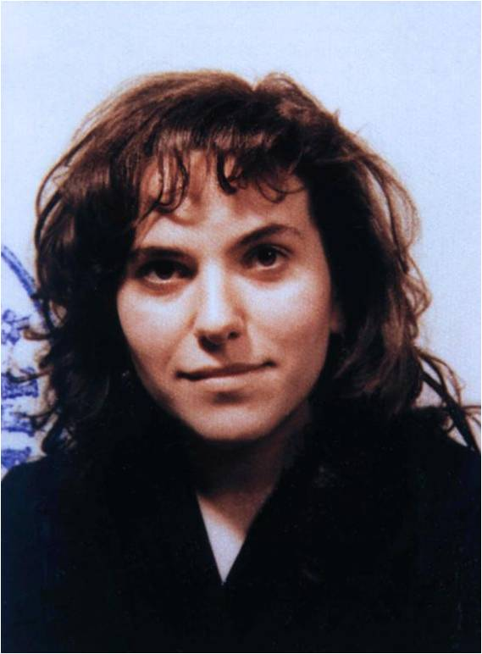
Rita Atria

Slide 16
La verità potrebbe vincere sulla mafia solo se noi lo vogliamo. Se noi denunciamo questi atti la sconfiggeremo. Come dice Rita Atria però “un mondo onesto non esisterà mai”. Proprio perché la mafia non ci dà il libero pensiero, ma ci induce a pensare il loro volere.

Slide 18
Quest’ultima foto rappresenta una delle scene più significative del film “La siciliana ribelle”. Ritrae il padre di Rita Atria che copre gli occhi della figlia davanti ad una scena di sangue e violenza, il suo unico errore è stato coprirli dopo che la figlia aveva già visto quest’orribile scenario.

Slide 19
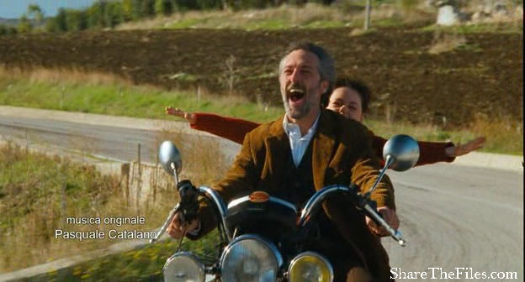

Slide 20
Come possiamo notare nel film, l’attrice è molto legata al padre, infatti pensa che egli sia un eroe e vuole seguire le sue orme perché non considera il fatto che le azioni che compie siano di cattiveria verso altre famiglie.

Slide 22
Nonostante Rita Atria potesse essere “abituata” dinanzi a scenari di violenza, per quanto possa essere “cattivo” il padre, è sempre un grosso dolore la perdita di quello che per lei era un eroe.

Slide 24
La mafia porterà sempre al silenzio finché esisterà e finché nessuno troverà il coraggio di aiutarci…
Noemi Mancini
La mafia purtroppo esiste da sempre e si sa che l’unica soluzione per combatterla è parlare, denunciare e fare conoscere i visi della cattiveria. Per paura però molto spesso si tende a non confessare niente e tenere per se la verità che si conosce.
Valeria Morino
Lo stato deve riuscire a far capire alla gente che delle istituzioni ci si può fidare e deve riuscire a risolvere i problemi sul lavoro perchè in questo modo non ci sarà bisogno di chiedere il lavoro ai clan.
Eleonora Di Gilio

